Slide 1
(las) nubes
(las) olas
(los) témpanos
(los) mares
(los) glaciares
(la) nieve
(los) lagos
(la) lluvia
¿Qué significan estas palabras?
Notes:
This is one possible way to begin the lesson. Pupils need to look for these words in the dictionary and write the meaning in English – you can ask them to spot the link between the words too.
Alternatively, you could tell them the link is ‘agua = water’ and get them to guess the meanings of the words (some of which they will have seen). OR, you could start by presenting the words on slide 2 with the pictures and ask them to come up with the link. This is up to the teacher.

Slide 2
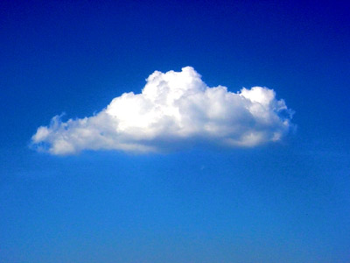
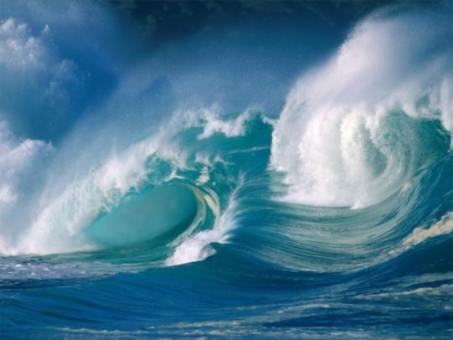
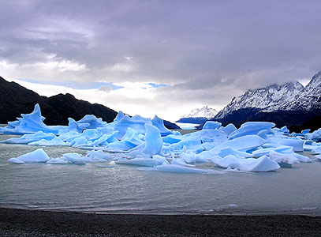
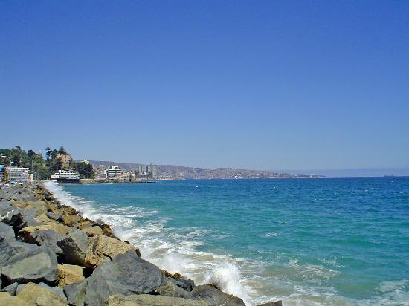
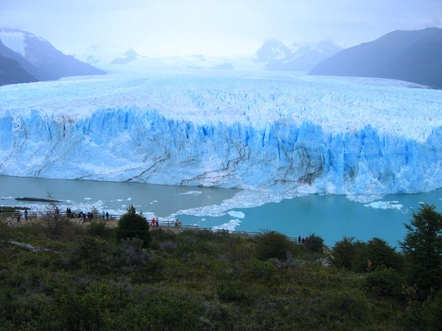
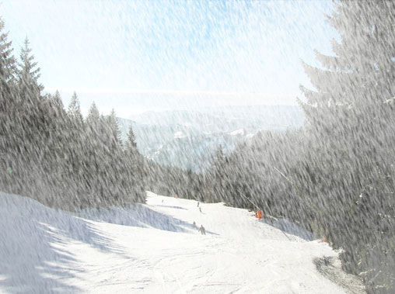
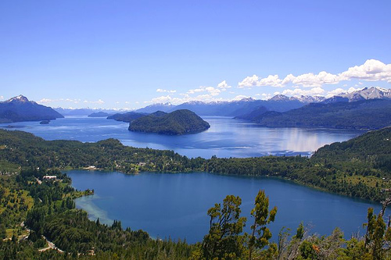
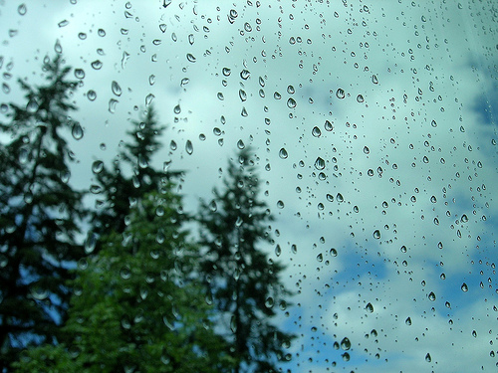
(las) nubes
(las) olas
(los) témpanos
(los) mares
(los) glaciares
(la) nieve
(los) lagos
(la) lluvia
¿Qué tienen en común todas estas cosas?
Notes:
Use this slide to get students to work out the theme of this module for themselves. What do all these things have in common? It is useful to say the words out loud as the pictures come up – 2 or 3 times as these words make a second appearance later when we look at the forms water takes in the world.

Slide 3
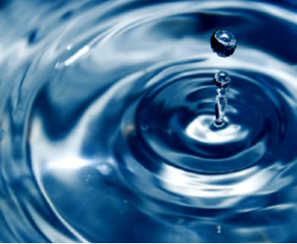
el agua

Slide 4
¿Qué es el agua?
El agua es el compuesto formado por dos átomos de hidrógeno y uno de oxígeno (H2O).
Notes:
http://hollywoodfl.convertlanguage.com/hollywoodfl/enes/24/_hollywoodfl_org/pub-util/story_of_water/html/molecule.htm

Slide 5
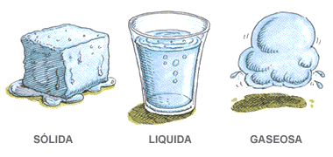
¿Cómo es el agua?
el agua
el vapor
el hielo
El agua pura es insípida, inodora e incolora (o sea, no tiene sabor, ni olor, ni color). El agua se puede presentar en tres estados: sólido (hielo), líquido (agua), o gaseoso (vapor).
Notes:
http://hollywoodfl.convertlanguage.com/hollywoodfl/enes/24/_hollywoodfl_org/pub-util/story_of_water/html/3forms.htm

Slide 6
(las) nubes
(las) olas
(los) témpanos
(los) mares
(los) glaciares
(la) nieve
(los) lagos
(la) lluvia
El agua toma diferentes formas en la Tierra: vapor y nubes en el cielo; olas y témpanos de hielo flotante en el mar; glaciares y nieve en las montañas; lagos en la superficie; y lluvia en el aire, por nombrar algunos.
Notes:
Mar
http://www.google.co.uk/imgres?imgurl=http://media-cdn.tripadvisor.com/media/photo-s/01/0d/d0/e5/vina-del-mar-la-costa.jpg&imgrefurl=http://www.tripadvisor.com/Tourism-g295425-Vina_del_Mar-Vacations.html&usg=__pHgB-3xE56gRTofvoFrTAjFpZ0g=&h=412&w=550&sz=32&hl=en&start=15&zoom=1&tbnid=Ab70cRzDFBr8FM:&tbnh=131&tbnw=176&ei=bNZjTfihHIWq8APeksXxCA&prev=/images%3Fq%3Dmar%26um%3D1%26hl%3Den%26client%3Dfirefox-a%26sa%3DN%26rls%3Dorg.mozilla:en-US:official%26biw%3D1024%26bih%3D578%26tbs%3Disch:10%2C312&um=1&itbs=1&iact=hc&vpx=235&vpy=259&dur=1478&hovh=194&hovw=259&tx=137&ty=116&oei=RdZjTau1CsOi4QbnhdjfCQ&page=2&ndsp=15&ved=1t:429,r:1,s:15&biw=1024&bih=578
Lago http://www.google.co.uk/imgres?imgurl=http://farm1.static.flickr.com/146/385660713_d8149b44b8.jpg&imgrefurl=http://www.flickr.com/photos/42324060%40N07/galleries/72157622273088147&usg=__fjCjfG1opoQVMTx1bQKQFIdnwt0=&h=333&w=500&sz=91&hl=en&start=0&zoom=1&tbnid=GSMo0wlb4avYAM:&tbnh=129&tbnw=173&ei=BtZjTZOxN9GT4gaN-aDrCQ&prev=/images%3Fq%3Dlago%26um%3D1%26hl%3Den%26client%3Dfirefox-a%26sa%3DN%26rls%3Dorg.mozilla:en-US:official%26biw%3D1024%26bih%3D578%26tbs%3Disch:1&um=1&itbs=1&iact=hc&vpx=708&vpy=257&dur=4093&hovh=183&hovw=275&tx=140&ty=63&oei=BtZjTZOxN9GT4gaN-aDrCQ&page=1&ndsp=13&ved=1t:429,r:7,s:0
Nieve
http://www.google.co.uk/imgres?imgurl=http://www.artecreativo.net/bc/imagen/phot-efecto-nieve.jpg&imgrefurl=http://www.onlyphotoshop.com/blog/&usg=__AAlq3VAyf5-eTgADYBXVCEc8V08=&h=379&w=508&sz=44&hl=en&start=0&zoom=1&tbnid=UZV4fO8bVUWStM:&tbnh=144&tbnw=192&ei=VtVjTfDeC8qh8QPfq83xCA&prev=/images%3Fq%3Dnieve%26um%3D1%26hl%3Den%26client%3Dfirefox-a%26sa%3DN%26rls%3Dorg.mozilla:en-US:official%26biw%3D1024%26bih%3D578%26tbs%3Disch:1&um=1&itbs=1&iact=hc&vpx=135&vpy=293&dur=813&hovh=194&hovw=260&tx=181&ty=144&oei=GNVjTcnFA5-c4AahxdXfCQ&page=1&ndsp=13&ved=1t:429,r:9,s:0
Glaciares http://www.google.co.uk/imgres?imgurl=http://www.argentour.com/images/glaciar_perito_moreno_2.jpg&imgrefurl=http://www.argentour.com/es/parque_nacional/los_glaciares.php&usg=__VXQ9aw7Pd7hQ5m7K1PRHmEisCR8=&h=712&w=950&sz=157&hl=en&start=0&zoom=1&tbnid=Cyc6veqYLkn0SM:&tbnh=137&tbnw=219&ei=ydRjTe2-HI-E5Abtq_nFCQ&prev=/images%3Fq%3Dglaciares%26um%3D1%26hl%3Den%26client%3Dfirefox-a%26sa%3DN%26rls%3Dorg.mozilla:en-US:official%26biw%3D1024%26bih%3D578%26tbs%3Disch:1&um=1&itbs=1&iact=hc&vpx=548&vpy=92&dur=3920&hovh=194&hovw=259&tx=207&ty=111&oei=ydRjTe2-HI-E5Abtq_nFCQ&page=1&ndsp=12&ved=1t:429,r:2,s:0
Tempanos http://www.google.co.uk/imgres?imgurl=http://indormas.bitacoras.com/imagenes/paine03-500.jpg&imgrefurl=http://indormas.bitacoras.com/archivos/2006/11/04/torres-del-paine&usg=__UnQLn-L5-LsqFYPwvqXvxXiD9fc=&h=323&w=500&sz=50&hl=en&start=0&zoom=1&tbnid=cNdmSY7Mn4UG1M:&tbnh=148&tbnw=238&ei=htRjTaKSKtG24gbKgvi7CQ&prev=/images%3Fq%3Dtempanos%2Bde%2Bhielo%26um%3D1%26hl%3Den%26client%3Dfirefox-a%26sa%3DN%26rls%3Dorg.mozilla:en-US:official%26biw%3D1024%26bih%3D578%26tbs%3Disch:1&um=1&itbs=1&iact=hc&vpx=576&vpy=307&dur=2251&hovh=180&hovw=279&tx=177&ty=137&oei=htRjTaKSKtG24gbKgvi7CQ&page=1&ndsp=13&ved=1t:429,r:11,s:0
Olas http://www.google.co.uk/imgres?imgurl=http://2.bp.blogspot.com/_6adrXTB_H5E/TRC66SXKNFI/AAAAAAAAAXQ/uL31i1gpn3Q/s1600/olas-1024-x-768.jpg&imgrefurl=http://slavetoyourwords.blogspot.com/2010/12/cada-siete-olas.html&usg=__OHNdF9GLeNYCcPtvJSq-ljaelDU=&h=768&w=1024&sz=142&hl=en&start=0&zoom=1&tbnid=5y7cSueJlaVISM:&tbnh=139&tbnw=201&ei=PtRjTeHDCMj44AaL0NXBCQ&prev=/images%3Fq%3Dolas%26um%3D1%26hl%3Den%26client%3Dfirefox-a%26sa%3DN%26rls%3Dorg.mozilla:en-US:official%26biw%3D1024%26bih%3D578%26tbs%3Disch:1&um=1&itbs=1&iact=hc&vpx=565&vpy=234&dur=1979&hovh=194&hovw=259&tx=217&ty=107&oei=PtRjTeHDCMj44AaL0NXBCQ&page=1&ndsp=13&ved=1t:429,r:6,s:0
Nube http://www.google.co.uk/imgres?imgurl=http://1.bp.blogspot.com/_UoVfYANq__c/TFm_dx2q0gI/AAAAAAAAAhk/JIHzdWLege8/s1600/nube.jpg&imgrefurl=http://ateovenezolano.blogspot.com/2011/02/y-aun-veo-las-nubes.html&usg=__wsMk8lKIAodL7H9G_Rko8x9mcSk=&h=300&w=400&sz=22&hl=en&start=0&zoom=1&tbnid=sivLuOwj-rtuCM:&tbnh=138&tbnw=200&ei=adNjTceYF8jk4gbKidjWCQ&prev=/images%3Fq%3Dnubes%26um%3D1%26hl%3Den%26client%3Dfirefox-a%26sa%3DN%26rls%3Dorg.mozilla:en-US:official%26biw%3D1024%26bih%3D578%26tbs%3Disch:1&um=1&itbs=1&iact=hc&vpx=724&vpy=238&dur=57&hovh=194&hovw=259&tx=234&ty=142&oei=adNjTceYF8jk4gbKidjWCQ&page=1&ndsp=12&ved=1t:429,r:7,s:0
Lluvia http://www.google.co.uk/imgres?imgurl=http://agridulce.com.mx/blog/wp-content/uploads/2010/04/lluvia.jpg&imgrefurl=http://agridulce.com.mx/blog/tag/argentina/&usg=__bA_4f-sreeVgkLuMmUHn7bvvjlU=&h=375&w=500&sz=142&hl=en&start=12&zoom=1&tbnid=gdhtQQONyX4naM:&tbnh=123&tbnw=168&ei=mNNjTeSJPIeq8APYu4XxCA&prev=/images%3Fq%3Dlluvia%26um%3D1%26hl%3Den%26client%3Dfirefox-a%26sa%3DN%26rls%3Dorg.mozilla:en-US:official%26biw%3D1024%26bih%3D578%26tbs%3Disch:10%2C226&um=1&itbs=1&iact=hc&vpx=410&vpy=293&dur=2131&hovh=194&hovw=259&tx=132&ty=132&oei=i9NjTeiWA9Ge4QaJ8qDGCQ&page=2&ndsp=16&ved=1t:429,r:2,s:12&biw=1024&bih=578

Slide 7
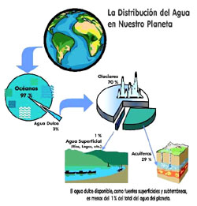
¿Dónde está el agua?
Alrededor del 70% de la superficie de la tierra está cubierta por agua.
Solo 3% del agua de la tierra es agua dulce.
De este 3%, el 70% es hielo glaciar en los Polos Norte y Sur.
El 97% del agua de la tierra es agua salada. No podemos beber este agua.
Menos del 1% de toda el agua de la tierra es agua dulce que podemos usar.
Notes:
Read this through with them using the visual and bold words to stress for meaning. Say the numbers several times. We are going to work with these numbers in subsequent lessons. Use the words ‘mucha agua (salada)’ and ‘poca agua (dulce)’ to make the meaning clear – i.e. there is a lot of salt water on the planet but not very much fresh water.

Slide 8
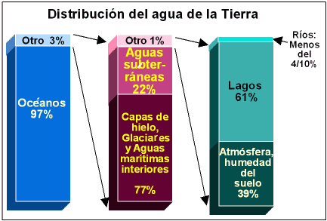
Notes:
Additional graphic to explain again quickly in TL.

Slide 9
Números
10 diez
20 veinte
30 treinta
40 cuarenta
50 cincuenta
60 sesenta
70 setenta
80 ochenta
90 noventa
100 cien/ciento
70- setenta
97 – noventa y siete
1 - uno
3 - tres
22 - veintidós
77 – setenta y siete
61 – sesenta y uno
39 – treinta y nueve
Notes:
This is a possible slide for low ability pupils who still struggle with the numbers. Practise the pronunciation. The numbers on the right will be used in the next two slides.

Slide 10
% Los porcentajes %
veinte
veintiuno
treinta
treinta y uno
cuarenta
cuarenta y uno
cincuenta
sesenta
setenta
ochenta
noventa
por ciento
20
21
30
31
40
41
50
60
70
80
90
%
Notes:
Or this one.

Slide 11
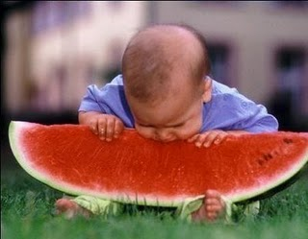
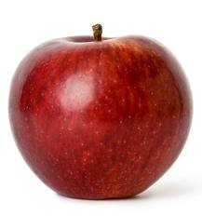
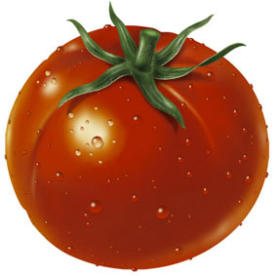
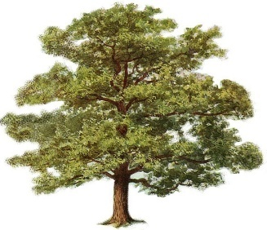
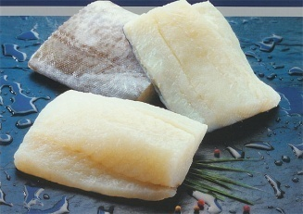
¿Dónde está el agua?
95%
84%
94%
75%
70 - 80%
El agua está en muchos lugares: En las nubes, en los ríos, en la nieve y en el mar. También está donde no la podemos ver, como en el aire mismo, en nuestro cuerpo, en los alimentos y bajo la tierra.
Notes:
If you want to make this more of a game activity, ask students to guess %. Click on each box and the answer is revealed.

Slide 12
¿Dónde está el agua?
95%
84%
94%
75%
70 - 80%
El agua está en muchos lugares: En las nubes; en los ríos, en la nieve y en el mar. También está donde no la podemos ver, como en el aire mismo, en nuestro cuerpo, en los alimentos y bajo la tierra.
Notes:
Use this slide to practise the production of higher numbers – this is something we will return to next lesson and in future lessons. For homework it would be good for students to do some research on the internet about the % water content in various things. See the next slide for one structured version of this homework. It would be good though to give learners options about how to present their findings.

Slide 13
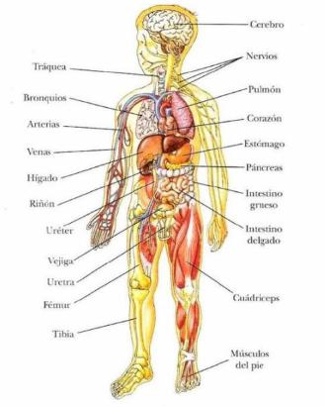
El agua en nuestro cuerpo
¿En qué proporción está presente el agua en nuestro cuerpo? Research what percentage water for each of the body parts in the table and fill in the table. Then write a sentence for each one in your book.
Sangre
Riñones
Músculos
Hígado
Huesos
Example: La sangre es agua en un noventa por ciento.
Notes:
Sangre 90 % de agua.
Riñones 82 % de agua.
Músculos 75 % de agua.
Hígado 79 % de agua.
Huesos 22 % de agua.

Slide 14
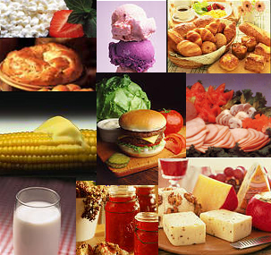
El agua en nuestra comida
¿En qué proporción está presente el agua en nuestra comida?
……………
……………
……………
……………
……………
Notes:
http://www.google.co.uk/imgres?imgurl=http://1.bp.blogspot.com/_cgxBbFhdDgw/RiQ8BRFRIlI/AAAAAAAAAA8/7HpUjSlpZHE/s320/comida.jpg&imgrefurl=http://stephyrosales.blogspot.com/2007/04/food-and-friends-i-m-going-to-talk.html&h=285&w=303&sz=126&tbnid=rGZaA_6X2OPREM:&tbnh=109&tbnw=116&prev=/images%3Fq%3Dcomida&zoom=1&q=comida&usg=__MJ_y5Qz6THcmT-R7col4y8L4P4I=&sa=X&ei=i-xjTYbYH4io8AOCh93xCA&ved=0CC8Q9QEwAg

Slide 15
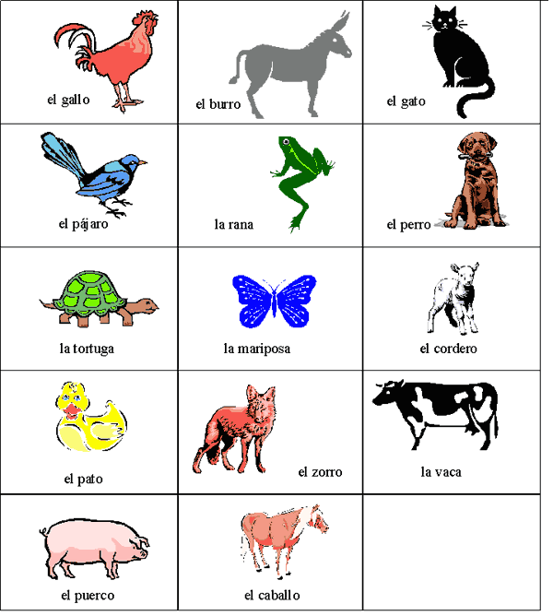
El agua en los animales
¿En qué proporción está presente el agua en nuestros animales?
……………
……………
……………
……………
……………
Notes:
http://www.google.co.uk/imgres?imgurl=http://www.nancymusic.com/images/Animales.gif&imgrefurl=http://www.nancymusic.com/Animalescutout1.htm&usg=__kYK3ruthE7nbd5kDiBGKC9-6AuA=&h=668&w=600&sz=31&hl=en&start=0&zoom=1&tbnid=6ozcgEZH3DWtfM:&tbnh=137&tbnw=123&ei=vOxjTZOoHdKI4QbiqtnLCQ&prev=/images%3Fq%3Danimales%26um%3D1%26hl%3Den%26client%3Dfirefox-a%26sa%3DN%26rls%3Dorg.mozilla:en-US:official%26biw%3D1024%26bih%3D578%26tbs%3Disch:1&um=1&itbs=1&iact=hc&vpx=123&vpy=211&dur=1176&hovh=237&hovw=213&tx=143&ty=143&oei=vOxjTZOoHdKI4QbiqtnLCQ&page=1&ndsp=15&ved=1t:429,r:5,s:0

